Slide 1


JavaScript进阶
---JSON对象

Slide 2
内容提纲
JSON简介
JSON对象方法
JSON案例

Slide 3
JSON简介
JSON(JavaScript Object Notation, JS 对象标记) - JSON是一种轻量级的数据交换格式（其他数据格式，如XML等，也可作为数据的载体） - JSON的使用完全独立于编程语言的文本格式来存储和传输数据 - 简洁和清晰的层次结构使得 JSON 成为理想的数据交换格式 - 易于读写和解析，并可有效地提升网络传输效率（轻量）
JSON与JS对象的关系 - JS中一切都是对象（如何理解这句话），任何支持的类型都可以通过对象来表示 - JSON 是 JS 对象的字符串形式的表示法，使用文本表示 JS 对象的信息，本质是一个字符串

Slide 4
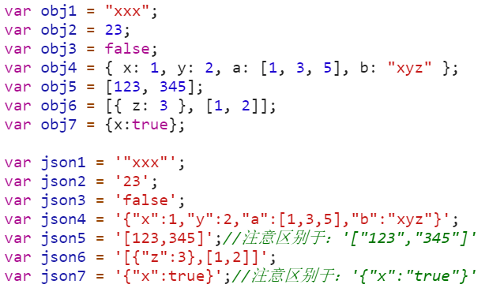
JSON简介
JSON实例（JSON练习： http://www.json.cn/）
JSON更多介绍参见：http://json.org/
参见实例Demo02 JSON

Slide 5
内容提纲
JSON简介
JSON对象方法
JSON案例

Slide 6


JSON对象方法（基本用法）
JSON.stringify(value [,replacer [,space] ] )
JSON.parse(text [,reviver])
参见实例Demo3 JSON对象方法

Slide 7
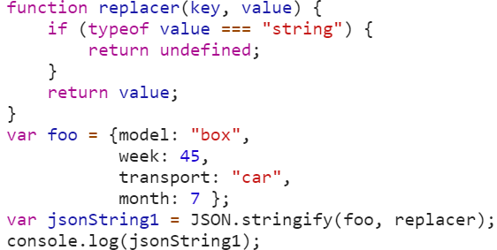
JSON对象方法（进阶）
JSON.stringify(value [,replacer [,space] ] )
参见实例Demo4 JSON对象stringify方法进阶

Slide 8
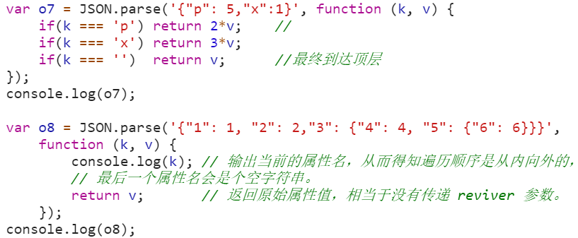
JSON对象方法（进阶）
JSON.parse(text [,reviver])
参见实例Demo5 JSON对象parse方法进阶

Slide 9
内容提纲
JSON简介
JSON对象方法
JSON案例

Slide 10
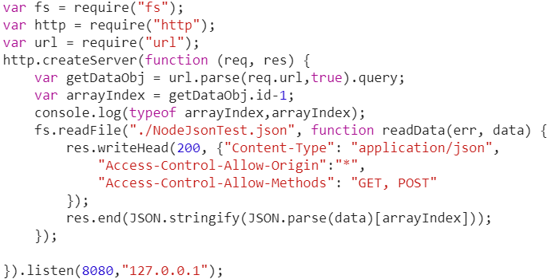
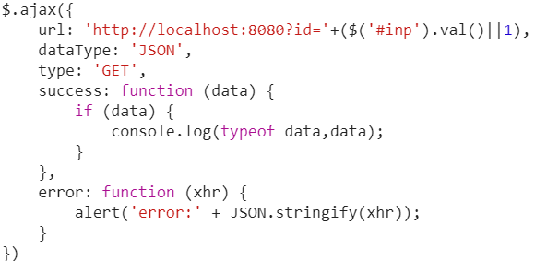
JSON案例
JSON案例-前后端之间的数据传输
参见NodeJsonTest实例

Slide 11
作业
复习本章内容
查看深入理解JavaScript中的JSON章节

Slide 12

Thank You！

